Slide 1
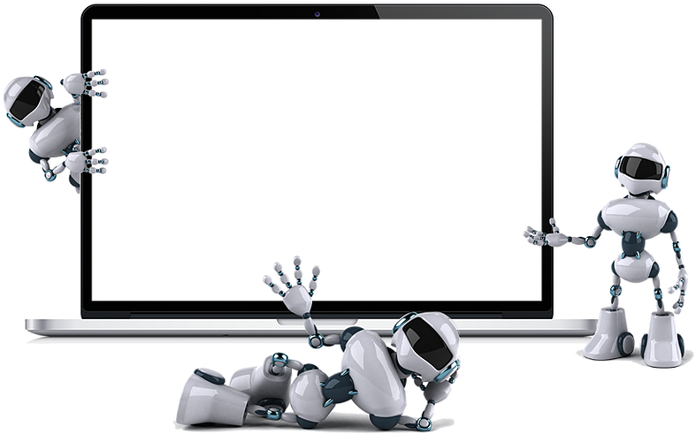
Приглашаем вас на открытие, первого в мире спортивного зала с роботами «Роботренер»
Хочешь знать всё о спорте и тренироваться на все 100% тогда тебе к нам!

Slide 2
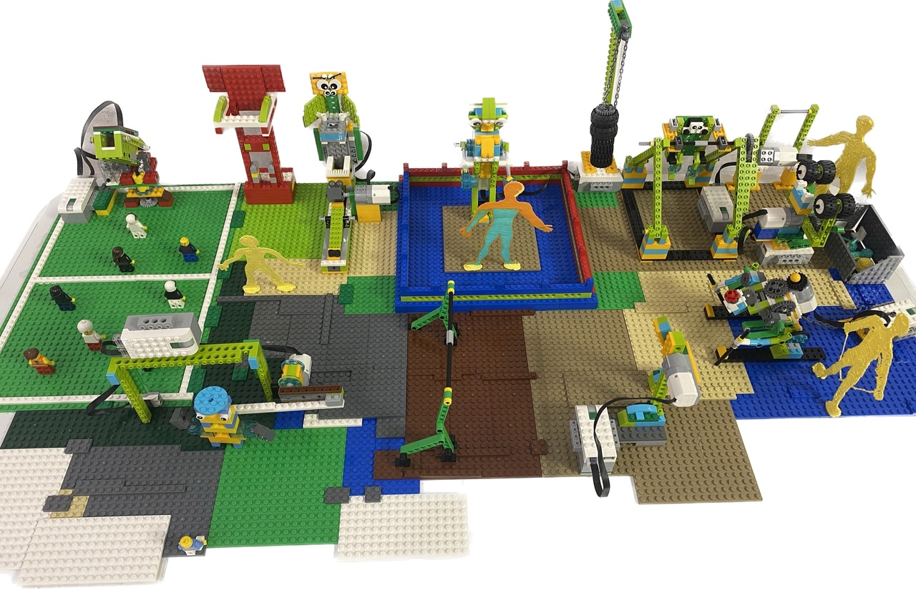

Slide 3
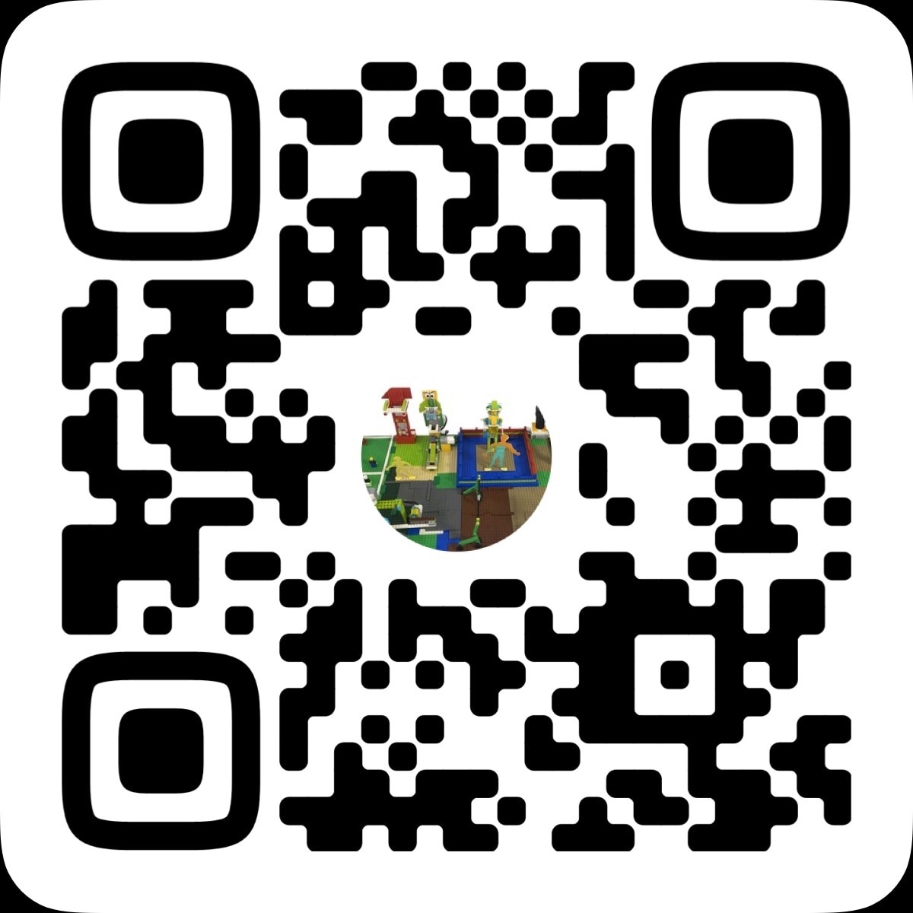
Подробно познакомиться с каждым из роботов вы сможете перейдя по ссылке с QR кодом

